Slide 1

手把手教你学STM32
NAND FLASH实验
“原子哥”在线教学平台：www.yuanzige.com
技术支持论坛：http://www.openedv.com/forum.php

Slide 2
手把手教你学STM32
1，NAND FLASH介绍（熟悉）
2，FMC-NAND FLASH接口介绍（熟悉）
3，NAND FLASH驱动步骤（掌握）
4，编程实战（掌握）
5，课堂总结
“原子哥”在线教学平台：www.yuanzige.com
技术支持论坛：http://www.openedv.com/forum.php

Slide 3
手把手教你学STM32
1，NAND FLASH介绍（熟悉）
1、NAND FLASH简介
2、NAND FLASH寻址
3，NAND FLASH控制命令
4、NAND FLASH难点
“原子哥”在线教学平台：www.yuanzige.com
技术支持论坛：http://www.openedv.com/forum.php

Slide 4
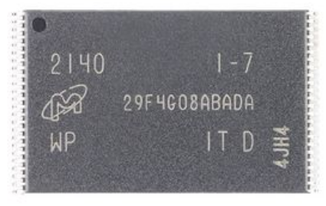
手把手教你学STM32
NAND FLASH简介
NAND FLASH是一种非易失性存储器，其内部采用非线性宏单位模式，为固态大容量内存的实现提供了廉价有效的解决方案。
正点原子阿波罗 / 北极星开发板核心板板载一颗 512M 字节容量的NAND FLASH芯片：MT29F4G08 或 H27U4G8，满足大内存使用需求。
常见的存储设备基本都是NAND FLASH，比如SD卡、U盘、固态硬盘、手机存储。
特点：高存储密度、高速度、低功耗、长寿命、价格低廉。
“原子哥”在线教学平台：www.yuanzige.com
技术支持论坛：http://www.openedv.com/forum.php

Slide 5
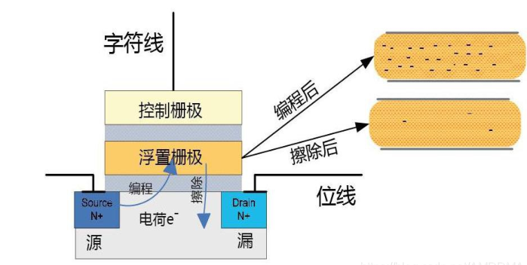
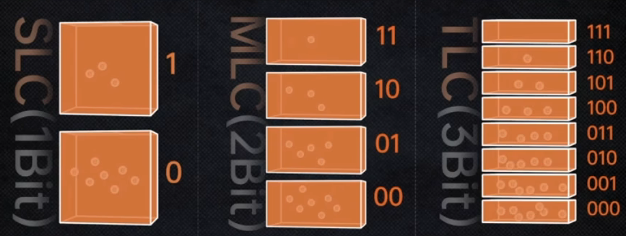
手把手教你学STM32
NAND FLASH的存储原理
表明当前读取的是第几个字节
存储数据的基本元件：浮栅场效应管。
采用Floating Gate存储数据的技术，信息存放在浮置栅极中，电荷量表示当前存储的数据情况
磨损厉害
对nand flash写入，就是在控制栅极施加正电压，电子就通过隧道氧化层进入到浮置栅极，超过阈值Vth就表示0。
坏块
表明读取当前字节的哪个bit位
衬底
MT29F4G08ABADA命名规则
存储颗粒主要分类：SLC、MLC、TLC
对nand flash擦除，就是在衬底施加正电压，对浮置栅极放电，低于阈值，就表示1。
STM32控制器FMC仅支持SLC NAND FLASH。
“原子哥”在线教学平台：www.yuanzige.com
技术支持论坛：http://www.openedv.com/forum.php
Notes:
NAND FLASH原理讲解：https://www.bilibili.com/video/BV1ef4y1V7NX/?vd_source=25989f02cab22f31785cd801f0edd0f8
https://www.bilibili.com/video/BV1644y157mB/?spm_id_from=333.788.recommend_more_video.-1&vd_source=25989f02cab22f31785cd801f0edd0f8

Slide 6
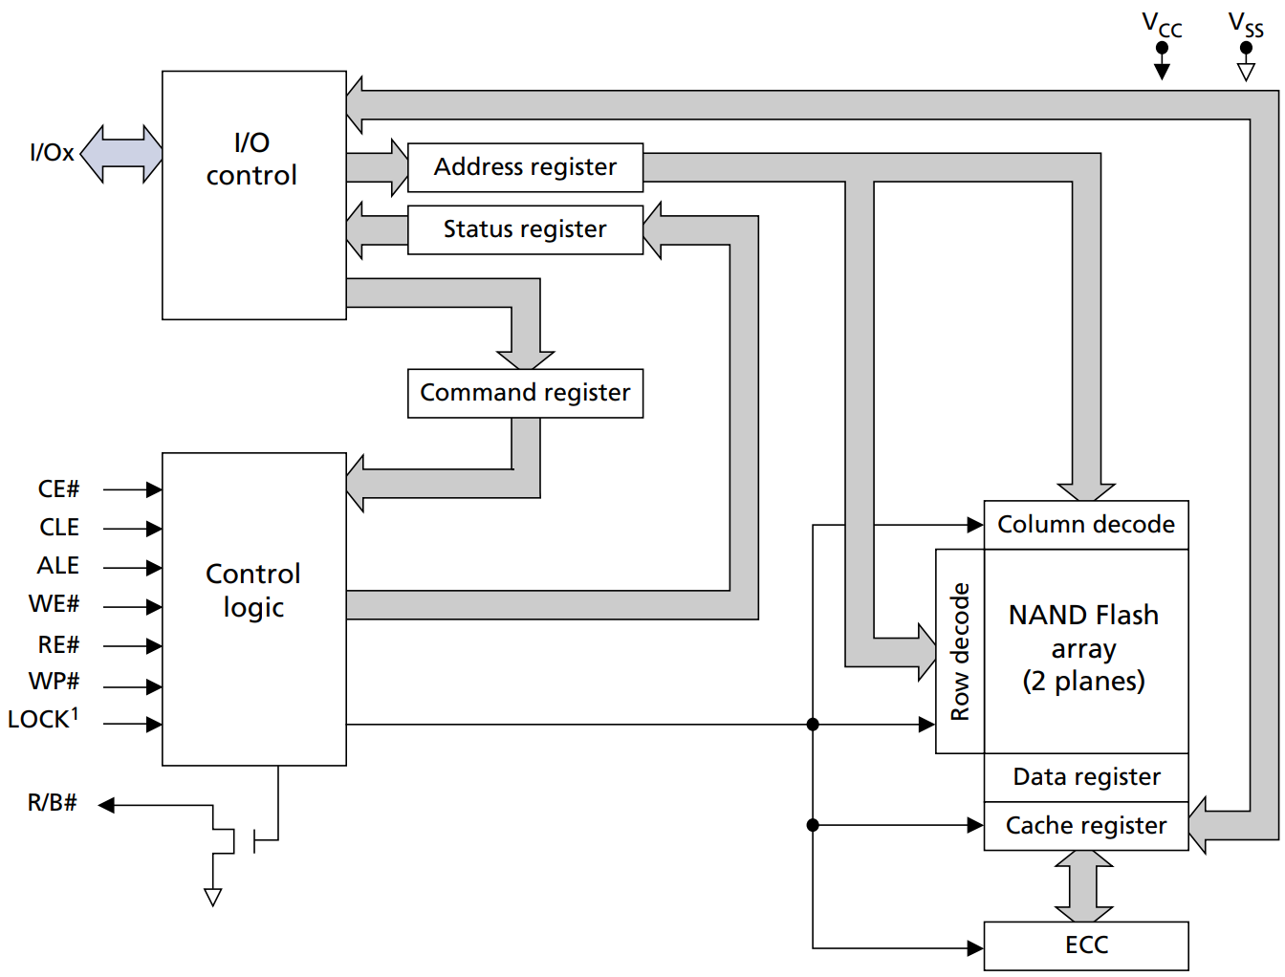
手把手教你学STM32
MT29F4G08功能框图
CE#：芯片使能，用于选中NAND芯片
CLE：命令锁存使能，表示写入的是命令
ALE：地址锁存使能，表示写入的是地址
WE#：写使能，用于写入数据
RE#：读使能，用于读取数据
WP#：写保护
R/B：就绪/忙，用于判断编程/擦除操作是否完成
I/Ox：地址/数据 输入/输出口
#表示引脚低电平有效，无#表示引脚高电平有效
发送命令（CLE有效、ALE无效）
发送地址（ALE有效、CLE无效）
发送数据（ALE/CLE无效）
“原子哥”在线教学平台：www.yuanzige.com
技术支持论坛：http://www.openedv.com/forum.php

Slide 7
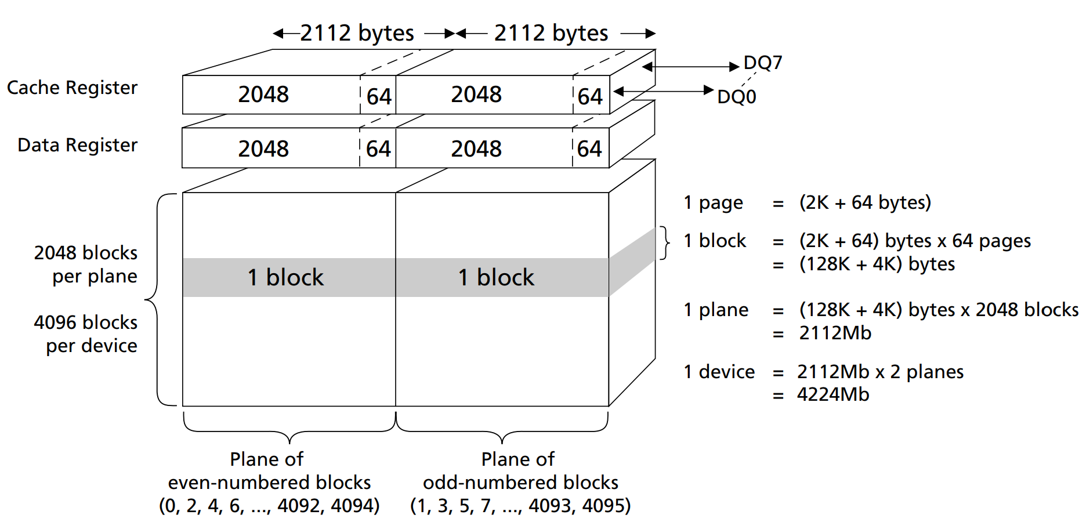
手把手教你学STM32
NAND FLASH MT29F4G08存储结构
page由2部分组成：数据存储区(data area)和备用区域(spare area)
对于MT29F4G08：数据存储区大小为2KB（存放有效数据） 备用区域大小为64B（存放ECC校验值）
实现 坏块管理和磨损均衡
NAND FLASH由块(block)组成，每块又由若干页(page)组成。页是数据读写的最小单位，块是擦除的最小单位。
“原子哥”在线教学平台：www.yuanzige.com
技术支持论坛：http://www.openedv.com/forum.php

Slide 8
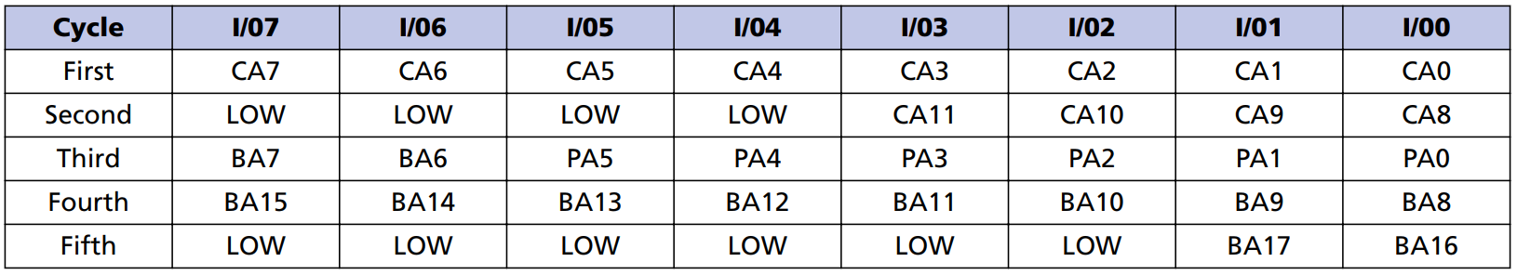
手把手教你学STM32
NAND FLASH的寻址
对NAND FLASH操作实际上就是对指定地址数据进行读写，NAND FLASH的地址分为三类：
块地址(Block Address)、页地址(Page Address)、列地址(Column Address)
可理解为Page地址
对MT29F4G08，这三个地址，通过5个周期发送，首先发送列地址，再发送页地址和块地址
CA0~CA11表示列地址，用于在一个Page内部寻址，器件的Page为2112字节，需要12根地址线寻址
PA0~PA5表示页地址，用于在一个Block内部寻址，器件的Block为64个Page，需要6根地址线寻址
BA6~BA17表示块地址，用于块寻址，器件总共有4096个Block ，需要12根地址线寻址
“原子哥”在线教学平台：www.yuanzige.com
技术支持论坛：http://www.openedv.com/forum.php

Slide 9
手把手教你学STM32
举个例子，要访问其中的第100个块中的第64页中的1208字节处的地址，在这里需要进行计算。
物理地址 = 块大小 x 100 + 页大小 x 页号 + 页内地址
= 128K x 100 + 2K x 64 + 1208
= 0xCA04B8
由于存在SPARE区域，读数据需要跳过这些地址，所以需要对NAND FLASH地址做一些转换。
Column Address（列地址，页内地址）= 1208 = 0x4b8
Row Address（行地址，页地址）= （128K / 2K）x 100 + 64 = 0x1940
所以正确的发送地址为0x194004b8
SPARE区域如何访问？
SPARE区域在数据存储区后面，所以需要知道页地址即可。
Column Address（列地址，页内地址）= page size = 2048 = 0x800
Row Address（行地址，页地址）= （128K / 2K）x 100 + 64 = 0x1940
“原子哥”在线教学平台：www.yuanzige.com
技术支持论坛：http://www.openedv.com/forum.php

Slide 10
手把手教你学STM32
1，NAND FLASH介绍（熟悉）
1、NAND FLASH简介
2、NAND FLASH寻址
3，NAND FLASH控制命令
4、NAND FLASH难点
“原子哥”在线教学平台：www.yuanzige.com
技术支持论坛：http://www.openedv.com/forum.php

Slide 11
手把手教你学STM32
NAND FLASH的控制命令
NAND FLASH的驱动需要用到一系列命令，实现简单的操作，只需要如下命令：
命令 |  | 名称 | 说明
1# | 2#
0x90 |  | READ ID | 读取NAND的ID和相关特性，可判断容量等信息
0xEF |  | SET FEATURE | 设置NAND的相关参数，比如时序模式、IO驱动能力
0xFF |  | RESET | 复位NAND
0x70 |  | READ STATUS | 读取NAND的状态，比如可判断编程/擦除是否完成
0x00 | 0x30 | READ PAGE | 指令由2部分组成，用于读取一个page的数据
0x80 | 0x10 | PROGRAM PAGE | 指令由2部分组成，用于写入一个page的数据
0x60 | 0xD0 | ERASE BLOCK | 指令由2部分组成，用于擦除一个block
0x00 | 0x35 | Read for internal data move | 这两个指令(分四次发)，组成NAND的内部数据移动操作，该操作跨页实现拷贝一个page到另一个page，且支持拷贝时写入数据，该操作跨页极大的方便数据写入
0x85 | 0x10 | Program for internal data move
P35
P50
P34
P55
P65
P72
P77
P80~81
“原子哥”在线教学平台：www.yuanzige.com
技术支持论坛：http://www.openedv.com/forum.php

Slide 12
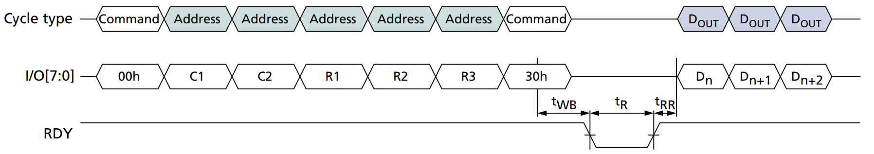
手把手教你学STM32
READ PAGE(00h-30h)
注意：不能跨页读，最多一次读取一个PAGE数据(包括spare区域)
READ PAGE的命令分两次发送，
① 发送00h命令
② 发送5次地址(Block&Page&Column地址)，指定读取的地址
③ 发送30h命令
④ 等待RDY时间
⑤ 读取PAGE里面的数据
需要ECC校验，检测数据的正确性
“原子哥”在线教学平台：www.yuanzige.com
技术支持论坛：http://www.openedv.com/forum.php

Slide 13
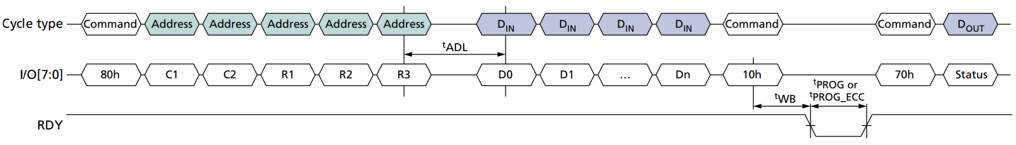
手把手教你学STM32
PROGRAM PAGE(80h-10h)
PROGRAM PAGE的命令分两次发送，
① 发送80h命令
② 发送5次地址(Block&Page&Column地址)，指定写入的地址
③ 等待tADL时间
④ 发送需要写入的数据
⑤ 发送10h命令
⑥ 等待tPROG时间
⑦ 发送READ STATUS命令，查询NAND FLASH状态，完成写入操作
写入长度大于ECC的页大小，需要写入ECC值
注意：NAND FLASH只能写0，不能写1。
写数据时，先擦除block(擦除后，block数据全为1)，才可以写入。
“原子哥”在线教学平台：www.yuanzige.com
技术支持论坛：http://www.openedv.com/forum.php

Slide 14
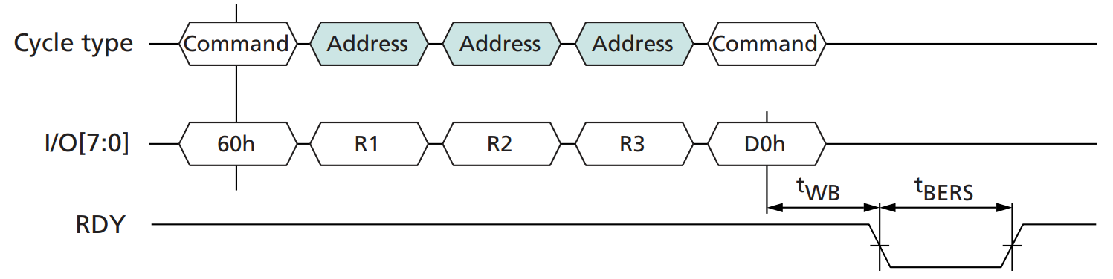
手把手教你学STM32
ERASE BLOCK(60h-D0h)
ERASE BLOCK的命令分两次发送，
① 发送60h命令
② 发送3次地址(Block地址)，指定要擦除的Block地址
③ 发送D0h命令
④ 等待tBERS时间
⑤ 发送READ STATUS命令，查询状态，完成一个BLOCK的擦除
“原子哥”在线教学平台：www.yuanzige.com
技术支持论坛：http://www.openedv.com/forum.php

Slide 15
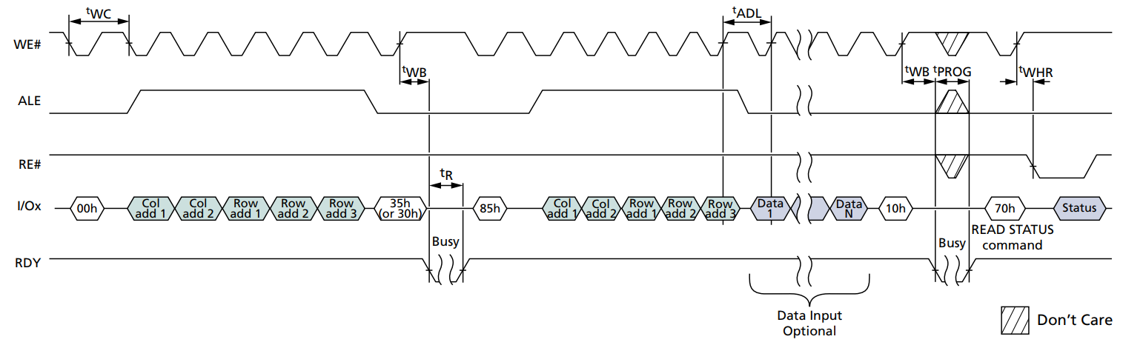
手把手教你学STM32
INTERNAL DATA MOVE(00h-35h && 85h-10h)：用于NAND内部进行数据移动(页对页)
对于块管理和磨损平衡特别有用
① 发送READ FOR INTERNAL DATA MOVE的命令（00h-35h）过程中指定源地址（源数据）
② 发送READ STATUS命令查询状态或查询RB信号
③ 发送PROGRAM FOR INTERNAL DATA MOVE的命令（85h-10h）过程中指定目标地址
④ 等待tPROG时间
⑤ 发送READ STATUS命令查询状态，等待操作完成
注意：只能在同一个plane中互相拷贝（源地址和目标地址在同一个plane）。内部数据移动过程中，也可以写入数据。当发送10h命令时，开始进行拷贝。
“原子哥”在线教学平台：www.yuanzige.com
技术支持论坛：http://www.openedv.com/forum.php

Slide 16
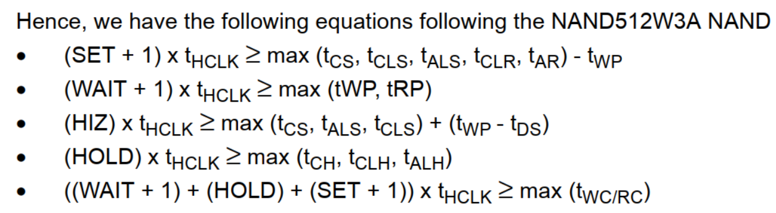
手把手教你学STM32
前面基本操作涉及到的时序参数：tADL、tPROG、tBERS、tWHR、tRHW
tADL：发送完地址到数据传输（最小70ns）
tPROG：页写完成需用时间（200~600us）
tBERS：块擦除完成需用时间（0.7~3ms）
tWHR：从写入变读取的时间（最小60ns）
tRHW：从读取变写入的时间（最小100ns）
P115时间参数说明
FMC需要配置时序关注的参数：tCLR、tAR、tCLS/tALS、tRP/tWP、tCLH/tALH
tCLR：发送完命令到数据输出需用时间（最小10ns）
tAR：发送完地址到数据输出需用时间（最小10ns）
tCLS/tALS：CLE/ALE信号建立时间（最小10ns）
tRP/tWP：读/写周期的低电平时间（最小10ns）
tCLH/tALH：CLE/ALE信号保持时间（最小5ns）
“原子哥”在线教学平台：www.yuanzige.com
技术支持论坛：http://www.openedv.com/forum.php

Slide 17
手把手教你学STM32
1，NAND FLASH介绍（熟悉）
1、NAND FLASH简介
2、NAND FLASH寻址
3，NAND FLASH控制命令
4、NAND FLASH难点
“原子哥”在线教学平台：www.yuanzige.com
技术支持论坛：http://www.openedv.com/forum.php

Slide 18
手把手教你学STM32
NAND FLASH的难点
坏块标记和ECC校验信息都存放在Page的备用区域(apare area)
坏块管理
由于物理特性，只有有限的擦写次数，超过后，基本上是坏了，属于坏块。
需要解决
需要对坏块进行识别和标记，合理的分配和使用好的块，以最大限度延长NAND FLASH的寿命。
MCU
需要解决
NAND FLASH中某些块中特定位，隔了一段时间去读取，有可能原来存进去是1而结果读出是0。
ECC校验(错误校验)
文件系统FATFS
写入时先用算法计算的到数据的ECC值，把ECC值和块内数据一起存入NAND FLASH中。待读取时也是把块内数据和ECC一并读出，然后用相同的算法计算块内数据的ECC和读出的ECC进行比较，如果不同就认为数据已经发生了变质，没法相信了。
FTL层
NAND FLASH基础接口
“原子哥”在线教学平台：www.yuanzige.com
技术支持论坛：http://www.openedv.com/forum.php

Slide 19

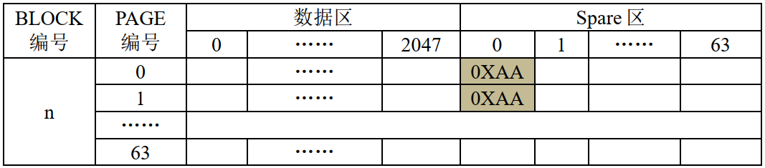
手把手教你学STM32
坏块管理
需要实现：1、如何识别坏块，标记坏块
2、转换表
3、保留区
NAND FLASH的坏块识别有几种方式：
1、NAND厂家出厂时，会在每个Block的第一个Page和第二个Page的spare区的第一个字节写入非0xFF的值来表示，可以通过这个来判断该块是否为坏块。
2、通过给每个Block写入数据（0xFF/0x00）,然后读取出来，判断写入的数据和读取的数据是否完全 一样，来识别坏块。
3、通过读取数据时，检验ECC错误，来识别坏块。
坏块
0xFF才是好块，第二个Page是备用的
“原子哥”在线教学平台：www.yuanzige.com
技术支持论坛：http://www.openedv.com/forum.php

Slide 20
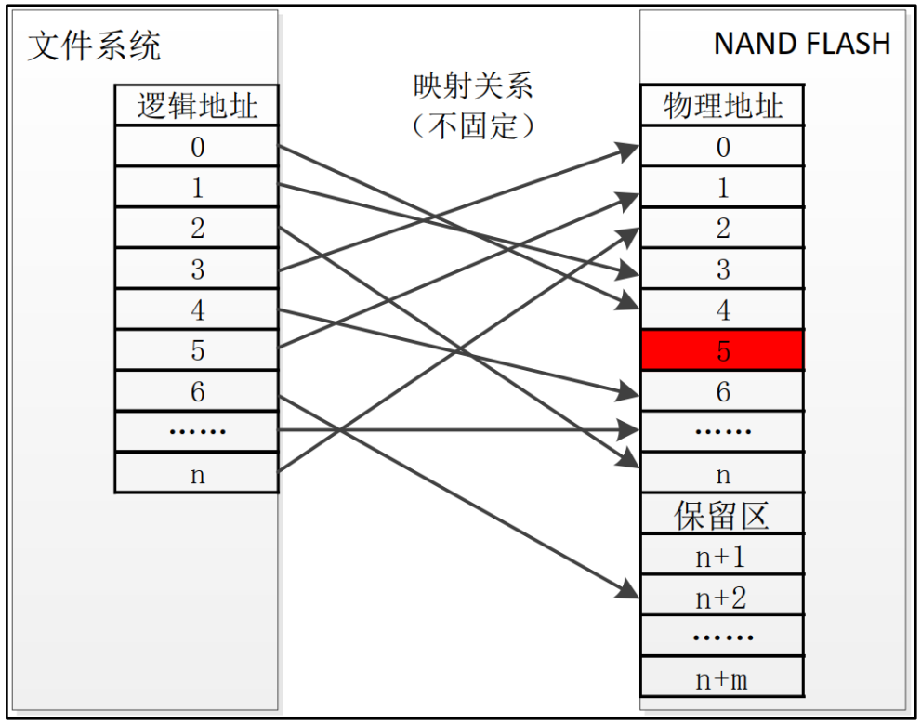
手把手教你学STM32
转换表
文件系统访问文件时，使用的是逻辑地址，是按顺序编号的，不考虑坏块的情况。
NAND FLASH存储地址，称之为物理地址，是有可能存在坏块的。
两个地址之间，必须有一个映射表，将逻辑地址转换为物理地址，且不能指向坏块的物理地址，这个映射表称之为 逻辑地址-物理地址转换表，简称转换表(Lut表)。
映射表必须存储到NAND FLASH，以便上电后重建。
当出现坏块时，需要进行坏块标记并且不再作为正常块使用，还得从保留区提取一个未使用过的块来代替坏块。
“原子哥”在线教学平台：www.yuanzige.com
技术支持论坛：http://www.openedv.com/forum.php

Slide 21
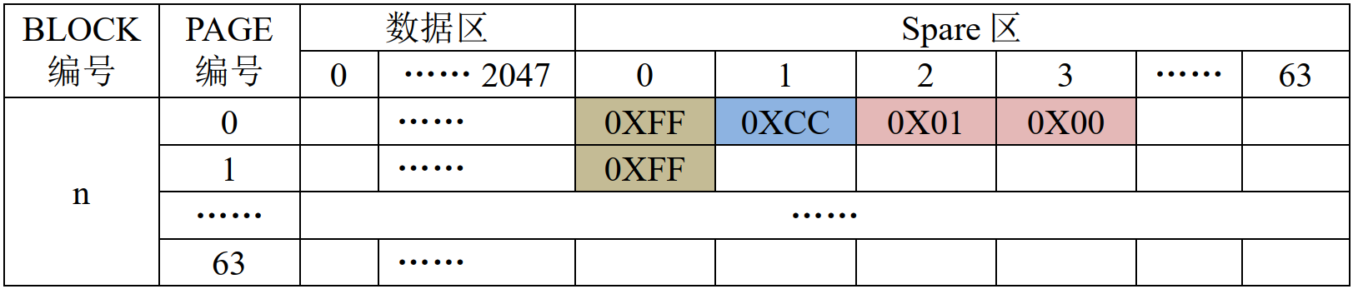
手把手教你学STM32
利用每个Block的第一个page的spare区来存储映射表，另外还需要标记这个Block是否被利用。
第一个字节：用来表示该块是否为坏块（ 0xFF表示好块；0xAA表示坏块）
第二个字节：用来表示是否被占用（0xFF表示未被占用；0xCC表示已被占用）
第三和四个字节：用来表示存储该块所映射到的逻辑地址（0xFFFF表示未被分配）
MT29F4G08有4096个Block，所以两个字节可以表示有效逻辑地址范围
新建一个数组进行存放，uint16_t lut[LBNnum] = M
第3/4字节组成的uint16_t数据(LBNnum逻辑地址);M:物理地址,映射表第LBNnum个元素所对应地址。
“原子哥”在线教学平台：www.yuanzige.com
技术支持论坛：http://www.openedv.com/forum.php

Slide 22
手把手教你学STM32
保留区
有两个作用：1、产生坏块时，用来替代坏块
2、复写数据时，用来替代被复写的块，以提高写入速度，并实现磨损均衡处理
文件系统通常要往某个已经被写过数据的块里写入新数据，由于FLASH特性，先擦除后写入。
一般方法：读-改-擦-写（非常耗时且需要非常大的内存，一个Block为128K）
页拷贝功能：Internal data move指令
将内部某个block的数据以页为单位，拷贝到另外一个空闲的block中，而且写入新的数据。
好处：无需读出整个block数据，在正确地址写入需要写入的新数据即可
要求：需要有空闲块，且保留区需要预留足够多的空闲块用来均分擦除次数，实现简单的磨损均衡
“原子哥”在线教学平台：www.yuanzige.com
技术支持论坛：http://www.openedv.com/forum.php

Slide 23
手把手教你学STM32
ECC校验
ECC，是一种对传输数据的错误检测和修正算法。NAND FLASH存储单元是串行组织的，当读取一个单元时，读出放大器所检测到的信号强度会被这种串行存储结构削弱，降低了所读信号的准确性，导致读数出错（一般只有1个bit出错）。ECC就可以检测这种错误，并修正错误的数据位。
ECC校验有三种常用的算法：汉明码(Hamming Code)、RS码(Reed Solomom Code)和BCH码。
STM32的FMC模块支持硬件ECC计算，使用的就是汉明码，可以检测出错误，但无法修正。支持页大小按256、512、1024、2048、4096和8192字节为单位进行ECC计算。
汉明码算法需要2n bit的ECC校验数据来处理2^n bit的数据包。
打个比方，以512字节为单位来就算ECC值，只需24bit的ECC即可表示2^12=4096bit=512字节，
12*2=24bit
“原子哥”在线教学平台：www.yuanzige.com
技术支持论坛：http://www.openedv.com/forum.php

Slide 24
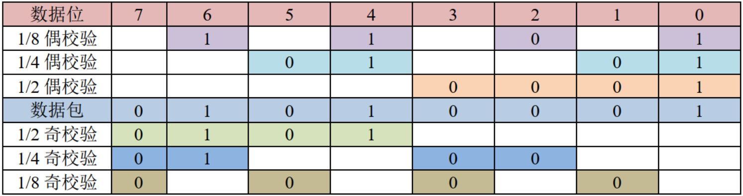
手把手教你学STM32
汉明码
计算数据包得到2个ECC值（ECCo奇校验值和ECCe偶校验值）
异或：相同为0，不同为1
① 数据分割(1/2、1/4、1/8)通过“异或”运算进行奇偶校验，得到偶校验值和奇校验值
1/2 1/4 1/8
ECCe = 0^0^0^1 0^1^0^1 1^1^0^1 = 101
ECCo = 0^1^0^1 0^1^0^0 0^0^0^0 = 010
汉明码算法要求一对ECC数据
(奇校验值和偶检验值)
② 得到ECC值后，需要将原数据包和ECC数值写入NAND里。读取时，ECC值将会重新计算，对比即可知数据有无异常
“原子哥”在线教学平台：www.yuanzige.com
技术支持论坛：http://www.openedv.com/forum.php

Slide 25
手把手教你学STM32
③ 假如对比后，发现异常，出错数据为01010101。按照步骤①进行操作：
1/2 1/4 1/8
nECCe = 0^1^0^1 0^1^0^1 1^1^1^1 = 000
nECCo = 0^1^0^1 0^1^0^1 0^0^0^0 = 000
④ 将4个ECC数值进行按位“异或”
temp = ECCe ^ ECCo ^ nECCe ^ nECCo = 101 ^ 010 ^ 000 ^ 000 = 111
⑤ 异或结果全为1表示有1个bit出错了。对于这种情况，出错的地址可通过原有ECCo值和新ECCo值进行按位异或得到。
出错的bit位置 = ECCo ^ nECCo = 010 ^ 000 = 010
⑥ 对出错后的数据的bit2进行取反(该位与1异或即可)，得到正确数据
01010101 ^ 00000100 = 01010001
“原子哥”在线教学平台：www.yuanzige.com
技术支持论坛：http://www.openedv.com/forum.php

Slide 26
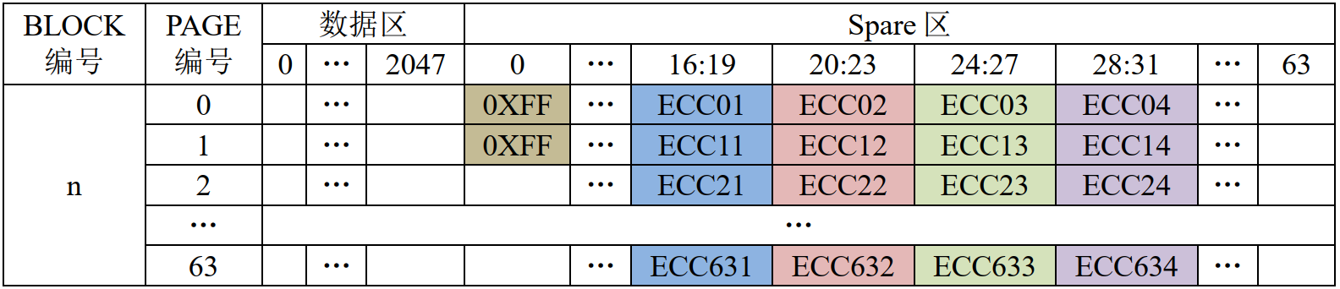
手把手教你学STM32
ECC值也是存放在NAND FLASH中，从每个page的spare区的第16个字节(0x10)开始存放：
ECCx1对应0~511字节
ECCx2对应512~1023字节
ECCx3对应1024~1535字节
ECCx4对应1536~2047字节
由于对512字节进行ECC需要用到24bit，即3字节，方便运算，用4字节表示。一个2048字节大小的Page需要16字节。
写操作：STM32 FMC的硬件ECC会计算出ECC值，我们需要写入到spare区对应地址
读操作：STM32 FMC的硬件ECC会计算一个新的ECC值，我们需要进行与原来的ECC值比对，判断数据是否有误，以及1bit数据纠正
注意：我们对ECC处理是以512字节为单位，如果写/读数据不是512的整数倍，不会进行ECC处理。
“原子哥”在线教学平台：www.yuanzige.com
技术支持论坛：http://www.openedv.com/forum.php

Slide 27
手把手教你学STM32
1，NAND FLASH介绍（熟悉）
2，FMC-NAND FLASH接口介绍（熟悉）
3，NAND FLASH驱动步骤（掌握）
4，编程实战（掌握）
5，课堂总结
“原子哥”在线教学平台：www.yuanzige.com
技术支持论坛：http://www.openedv.com/forum.php

Slide 28
手把手教你学STM32
2，FMC-NAND FLASH接口介绍（熟悉）
7.1，FMC-NAND FLASH控制器简介
7.2，FMC-NAND FLASH访问参数介绍
7.3，STM32的FMC控制器硬件ECC
7.4，FMC-NAND FLASH控制器相关寄存器介绍
7.5，FMC-NAND FLASH控制器相关HAL库函数介绍
“原子哥”在线教学平台：www.yuanzige.com
技术支持论坛：http://www.openedv.com/forum.php

Slide 29
手把手教你学STM32
FMC-NAND FLASH控制器简介
FMC功能就是将读写STM32内部地址操作转换为输出满足外部存储器的时序读写外部存储器。
FMC_A16
CLE
CPU
FMC
NAND FLASH
NAND FLASH
控制器
FMC_A17
ALE
FMC_NWE
WE
HADDR总线
FMC_NOE
RE
FMC_NCE3
CE
FMC_D[0~7]
IO0~7
FMC_NWAIT
R/B
读操作：读取内部的寄存器，也会生成一个时序从NAND FLASH读取一个数据。
写操作：对STM32内部0x8000 0000地址写入一个数据，FMC控制器会控制对应的引脚输出一个满足NAND FLASH时序，发送一个数据到NAND FLASH。
FMC使用的重点：配置好FMC时序寄存器，使其产生的时序满足外部存储的访问时间要求。
“原子哥”在线教学平台：www.yuanzige.com
技术支持论坛：http://www.openedv.com/forum.php

Slide 30
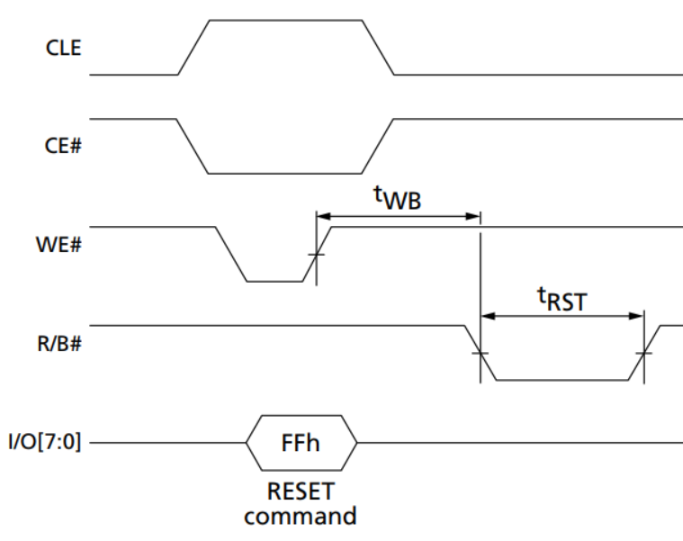
手把手教你学STM32
简单理解外设FMC与NAND FLASH通信过程
FMC_A16
CLE
CPU
FMC
NAND
FLASH
NAND FLASH
控制器
FMC_A17
ALE
FMC_NWE
WE
HADDR总线
FMC_NOE
RE
FMC_NCE3
CE
FMC_D[0~7]
IO0~7
FMC_NWAIT
R/B
*(volatile uint8_t *)(0x8000 0000 | 1 << 16) = cmd
向NAND FLASH发送的数据(CMD/ADDR/DATA)
重点2：要对什么地址进行操作
“原子哥”在线教学平台：www.yuanzige.com
技术支持论坛：http://www.openedv.com/forum.php

Slide 31
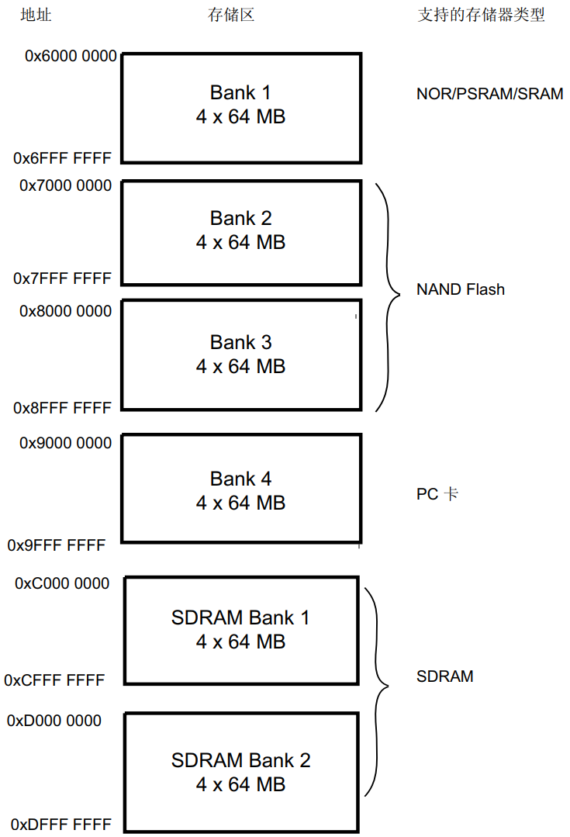
手把手教你学STM32
FMC接口的NAND FLASH/PC卡控制器具有如下特点：
两个NAND FLASH存储区域，可独立配置
支持8位和16位NAND FLASH
支持16位PC卡兼容设备
支持硬件ECC计算（汉明码）
支持NAND FLASH预等待功能
MT29F4G08为存储区域3，起始地址为0x8000 0000
代表发送命令的地址：0x8000 0000 | 1 << 16
代表发送地址的地址：0x8000 0000 | 1 << 17
代表发送数据的地址：0x8000 0000
“原子哥”在线教学平台：www.yuanzige.com
技术支持论坛：http://www.openedv.com/forum.php

Slide 32
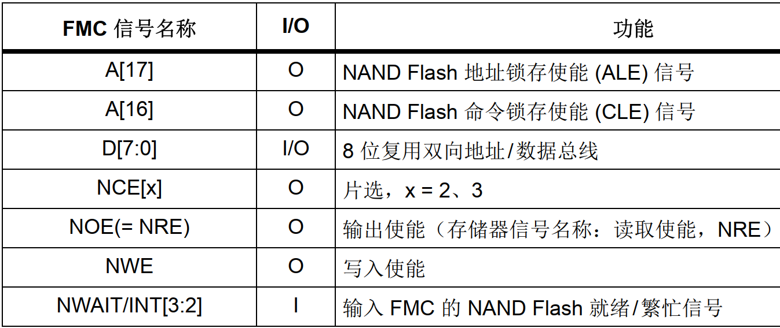
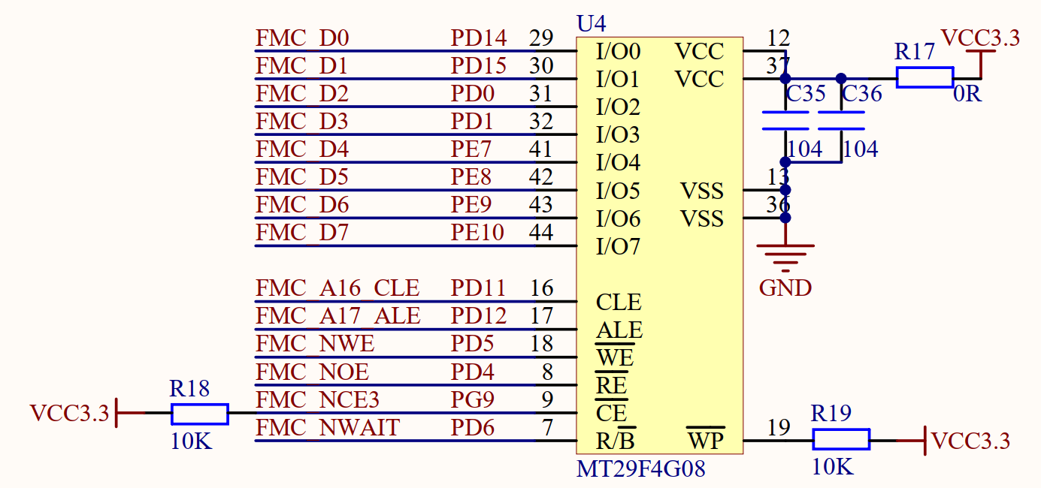
手把手教你学STM32
外部存储接口信号
F429
“原子哥”在线教学平台：www.yuanzige.com
技术支持论坛：http://www.openedv.com/forum.php

Slide 33
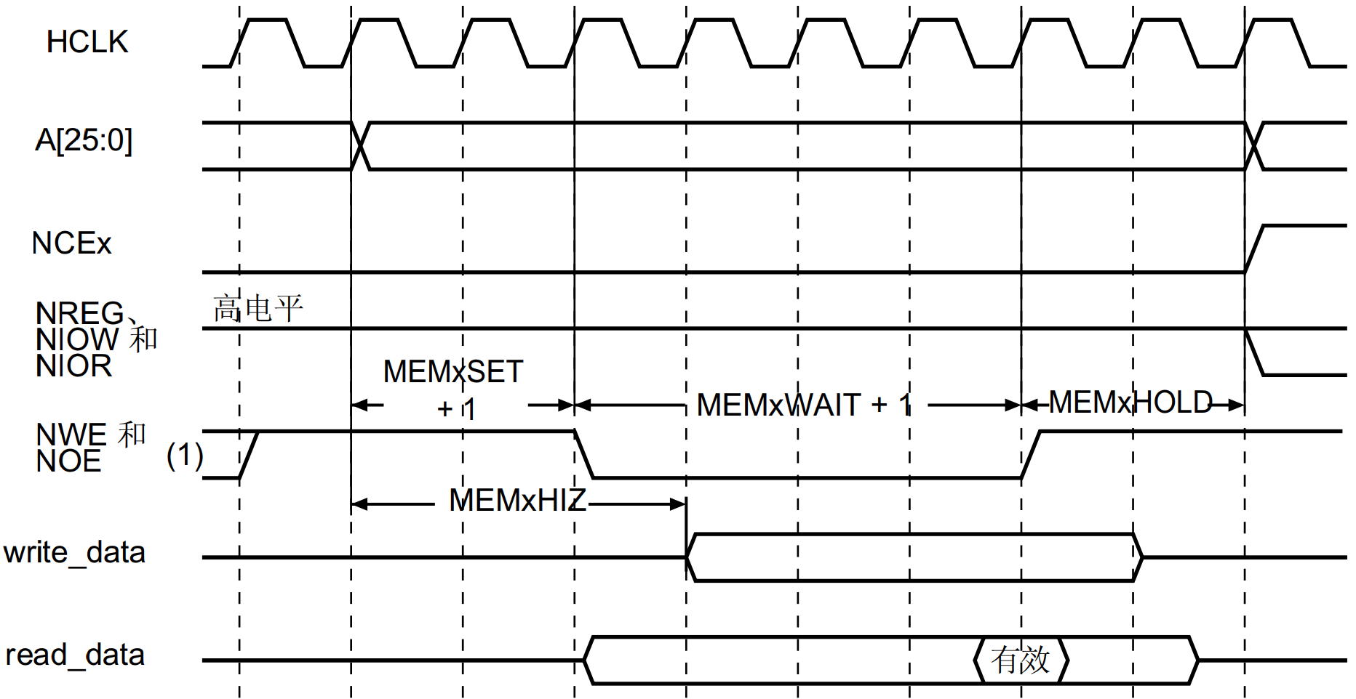
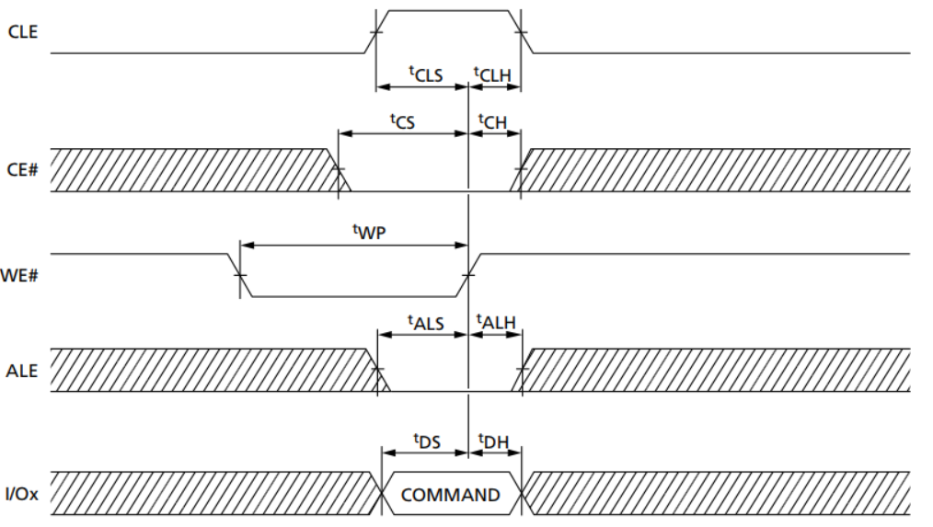
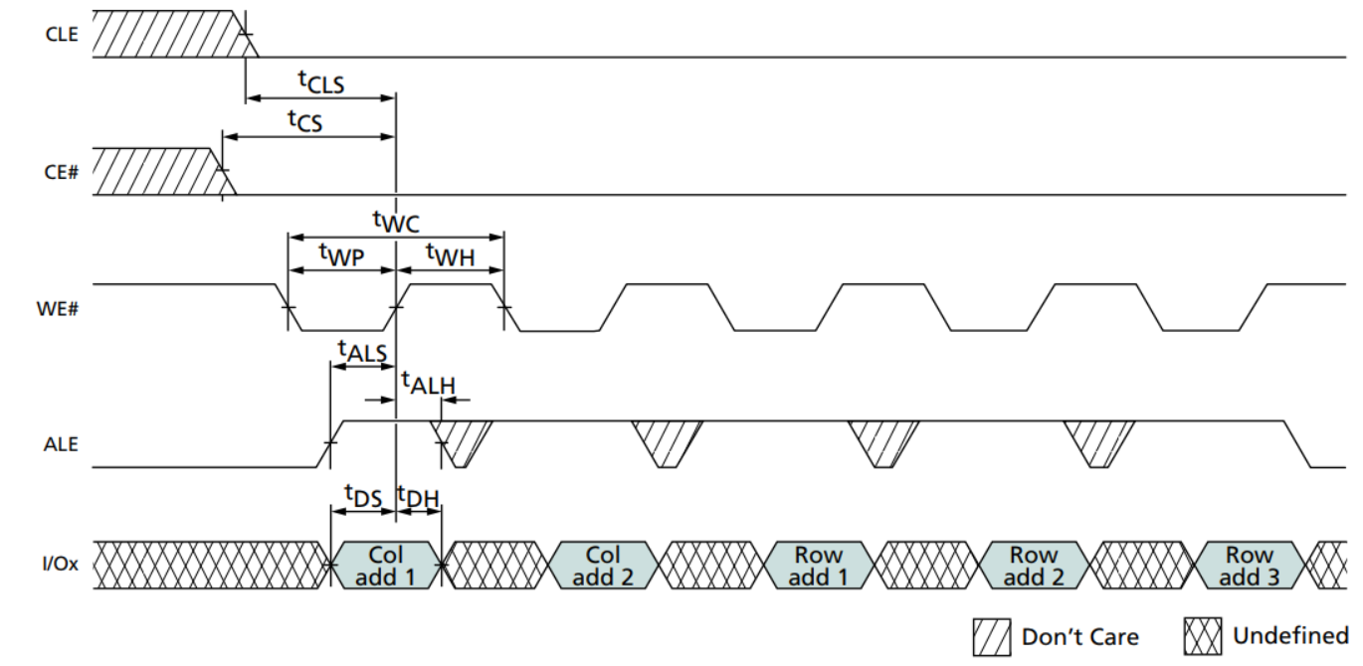
手把手教你学STM32
FMC-NAND FLASH访问参数介绍
MEMxSET 对应到器件是tCLS/tALS
MEMxWAIT 对应到器件是tRP/tWP
MEMxHOLD 对应到器件是tCLH/tALH
MEMxHIZ 对应到器件是tCLS/tALS-tDS
“原子哥”在线教学平台：www.yuanzige.com
技术支持论坛：http://www.openedv.com/forum.php

Slide 34
手把手教你学STM32
STM32的FMC控制器硬件ECC
当FMC的硬件ECC功能开启后，FMC模块根据用户设置的参数（计算页大小、数据位宽等）对NAND FLASH数据线上的传输的（读/写）数据进行ECC计算，数据传输结束后，ECC计算结果自动存放在FMC_ECCRx(x=2/3)寄存器中。
不过STM32的硬件ECC只负责计算ECC值，并不对数据进行修复。错误检测和数据修复，需要用户自己实现。
ECC思路：实际使用时，在写入/读取数据时，都要开启STM32的硬件ECC计算。写入时，将硬件ECC计算出来的ECC值写入到NAND FLASH数据所存Page的spare区。读取数据时，硬件ECC会重新计算一个ECC值，而从spare区对应位置，又可以读取到之前写入的ECC值。当这两个值不相等时，说明读出来的数据有问题，需要进行ECC检验。
注意：STM32的硬件ECC支持存储区域2和存储区域3，存储区域4不支持
“原子哥”在线教学平台：www.yuanzige.com
技术支持论坛：http://www.openedv.com/forum.php

Slide 35
手把手教你学STM32
2，FMC-NAND FLASH接口介绍（熟悉）
7.1，FMC-NAND FLASH控制器简介
7.2，FMC-NAND FLASH访问参数介绍
7.3，STM32的FMC控制器硬件ECC
7.4，FMC-NAND FLASH控制器相关寄存器介绍
7.5，FMC-NAND FLASH控制器相关HAL库函数介绍
“原子哥”在线教学平台：www.yuanzige.com
技术支持论坛：http://www.openedv.com/forum.php

Slide 36
手把手教你学STM32
FMC-NAND FLASH相关寄存器
寄存器 | 名称 | 作用
FMC_PCR3 | 控制寄存器 | 用于配置与NAND FLASH相关的信息
FMC_PMEM3 | 通用存储器空间时序寄存器 | 用于控制NAND FLASH的访问时序
FMC_ECCR3 | ECC寄存器 | 用于存放计算所得的当前的错误校验值
FMC_SR3 | 中断状态寄存器 | 用于查看中断状态以及FIFO状态
“原子哥”在线教学平台：www.yuanzige.com
技术支持论坛：http://www.openedv.com/forum.php

Slide 37
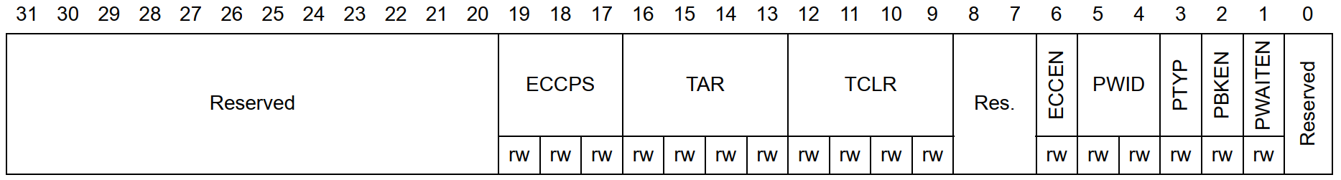
手把手教你学STM32
NAND FLASH控制寄存器（FMC_PCR3）
以F429为例，一个HCLK周期为5.5ns
PWAITEN：用于设置等待特性：0，禁止；1，使能
PBKEN：用于使能存储区域： 0，禁止；1，使能
PTYP：用于设置存储器类型：0，卡；1，NAND FLASH
PWID：设置数据总线宽度：00，8位宽度；01，16位宽度
ECCEN：用于使能STM32的硬件ECC计算逻辑：0，禁止/复位ECC；1，使能ECC计算
TCLR：用于设置CLE到RE的延迟：0~15, t_clr=(TCLR+SET+2)xThclk
TAR：用于设置ALE到RE的延迟： 0~15, t_ar=(TAR+SET+2)xTHhclk
ECCCPS：用于设置ECC的页大小：000,256B;001,512B;010,1024B;011,2048B;100,4096B;101,8192B
设置为0，禁止使用控制器自带的等待特性，如果使能，将导致RGB屏抖动
MT29F4G08为8位宽度，这里设置为00
TCLR为10ns,设置为1,2个HCLK
TAR为10ns,设置为1,2个HCLK
“原子哥”在线教学平台：www.yuanzige.com
技术支持论坛：http://www.openedv.com/forum.php

Slide 38
手把手教你学STM32
通用存储器空间时序寄存器（FMC_PMEM）
以F429为例，一个HCLK周期为5.5ns
MEMSETx：存储器建立时间。
MEMWAITx：存储器等待时间。（设置时间长一点，否则可能访问不正常）
MEMHOLEDx：存储器保持时间。
MEMHIZx：存储器数据总线高阻态时间。
tCLS和tALS最小为10ns，设置为1(2个HCLK)
tRP和tWP最小为10ns，设置为3(4个HCLK)
tCLH和tALH最小为5ns，设置为1(2个HCLK)
可与MEMSETx一样设置，设置为1(2个HCLK)
“原子哥”在线教学平台：www.yuanzige.com
技术支持论坛：http://www.openedv.com/forum.php

Slide 39
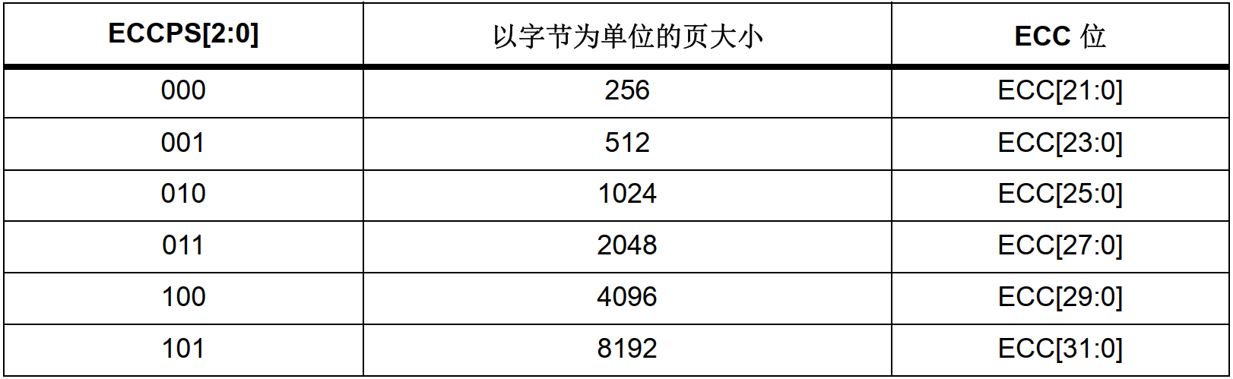
手把手教你学STM32
ECC结果寄存器（FMC_ECCR）
ECCx：ECC结果，包含ECC计算逻辑所得的值
“原子哥”在线教学平台：www.yuanzige.com
技术支持论坛：http://www.openedv.com/forum.php

Slide 40
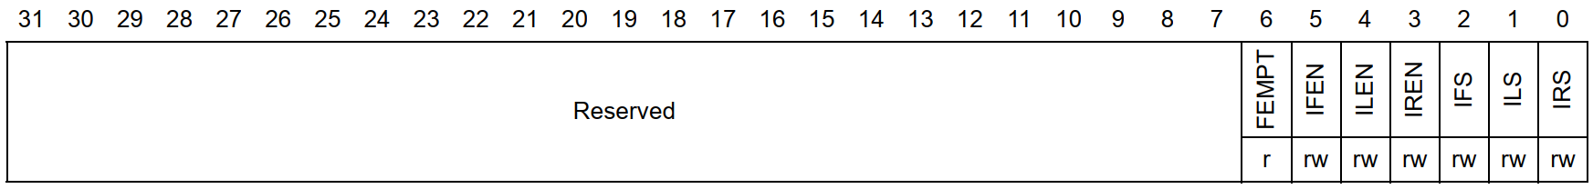
手把手教你学STM32
FIFO状态和中断寄存器（FMC_SR3）
EFMPT：用于表示FIFO的状态：0，表示FIFO非空；1，表示FIFO为空，表示数据传输完成
注意：计算ECC时，必须等待EFMPT为1，再去读取ECCRx寄存器的值，确保数据全部传输完毕。
“原子哥”在线教学平台：www.yuanzige.com
技术支持论坛：http://www.openedv.com/forum.php

Slide 41
手把手教你学STM32
FMC-NAND FLASH HAL库函数简介
本例程涉及HAL库相关函数如下：
__HAL_RCC_FMC_CLK_ENABLE(); /* 使能FMC时钟 */
HAL_StatusTypeDef HAL_NAND_Init ( NAND_HandleTypeDef *hnand,
FMC_NAND_PCC_TimingTypeDef *ComSpace_Timing,
FMC_NAND_PCC_TimingTypeDef *AttSpace_Timing)
FMC初始化函数：
HAL_NAND_Init
HAL_NAND_MspInit
编写你想要初始化的底层接口（时钟、GPIO）
NAND_HandleTypeDef
FMC_NAND_PCC_TimingTypeDef
FMC_NAND_InitTypeDef
“原子哥”在线教学平台：www.yuanzige.com
技术支持论坛：http://www.openedv.com/forum.php
Notes:
HADDR[27:26]是内部存在的，你查看不了。
假如你设置PG12复用为FSMC_NE4，HADDR[27:26]为11。
AHB（HADDR）是32位的数据总线，所以其地址最高可以达到232Bytes， 即 4G Bytes，为什么不是 4G Bits 而是 4G Bytes，这个是芯片内部设计决定的，没有为什么。 之前我们说过 Bank1 为 256M Bytes，并且分成 4 块 64M Bytes 的内存， 64M = 226，所以我 们需要 26 条地址线来进行寻址， 即 HADDR[25:0]， 这对应了外部 FSMC 的 26 条外部地址 线A[25:0]，这时8位的数据线连接到FSMC_D[7:0]。另外HADDR[27:26]确定了HADDR[25:0] 选定的 64M 的内存是 Bank1 中的 4 块内存中的哪一块，对应到外部的信号线就是 FSMC 的 4 条片选信号 NE[1:4]，所以外部存储器的片选信号都会连接到这 4 根中的其中一根，一旦 硬件上连接确定了，软件也应该设置为对应的内存块。

Slide 42
手把手教你学STM32
NAND_HandleTypeDef
typedef struct
{
FMC_NAND_TypeDef *Instance; /* 寄存器基地址 */ FMC_NAND_InitTypeDef Init; /* NAND初始化结构体*/
HAL_LockTypeDef Lock; /* NAND锁对象结构体 */
__IO HAL_NAND_StateTypeDef State; /* NAND设备访问状态 */
NAND_DeviceConfigTypeDef Config; /* NAND物理特性信息结构体 */
} NAND_HandleTypeDef;
FMC_NAND_DEVICE
“原子哥”在线教学平台：www.yuanzige.com
技术支持论坛：http://www.openedv.com/forum.php
Notes:
HADDR[27:26]是内部存在的，你查看不了。
假如你设置PG12复用为FSMC_NE4，HADDR[27:26]为11。
AHB（HADDR）是32位的数据总线，所以其地址最高可以达到232Bytes， 即 4G Bytes，为什么不是 4G Bits 而是 4G Bytes，这个是芯片内部设计决定的，没有为什么。 之前我们说过 Bank1 为 256M Bytes，并且分成 4 块 64M Bytes 的内存， 64M = 226，所以我 们需要 26 条地址线来进行寻址， 即 HADDR[25:0]， 这对应了外部 FSMC 的 26 条外部地址 线A[25:0]，这时8位的数据线连接到FSMC_D[7:0]。另外HADDR[27:26]确定了HADDR[25:0] 选定的 64M 的内存是 Bank1 中的 4 块内存中的哪一块，对应到外部的信号线就是 FSMC 的 4 条片选信号 NE[1:4]，所以外部存储器的片选信号都会连接到这 4 根中的其中一根，一旦 硬件上连接确定了，软件也应该设置为对应的内存块。

Slide 43
手把手教你学STM32
FMC_NAND_InitTypeDef
typedef struct {
uint32_t NandBank; /* 存储区块号 */
uint32_t Waitfeature; /* 等待特性 */
uint32_t MemoryDataWidth; /* 存储器数据宽度 */
uint32_t EccComputation; /* ECC功能 */
uint32_t ECCPageSize; /* ECC管理的页大小 */
uint32_t TCLRSetupTime; /* 设置TCLR */
uint32_t TARSetupTime; /* 设置TAR */
} FMC_NAND_InitTypeDef;
FMC_NAND_BANK3
FMC_NAND_PCC_WAIT_FEATURE_DISABLE
FMC_NAND_PCC_MEM_BUS_WIDTH_8
FMC_NAND_ECC_DISABLE
FMC_NAND_ECC_PAGE_SIZE_512BYTE
1
1
“原子哥”在线教学平台：www.yuanzige.com
技术支持论坛：http://www.openedv.com/forum.php
Notes:
HADDR[27:26]是内部存在的，你查看不了。
假如你设置PG12复用为FSMC_NE4，HADDR[27:26]为11。
AHB（HADDR）是32位的数据总线，所以其地址最高可以达到232Bytes， 即 4G Bytes，为什么不是 4G Bits 而是 4G Bytes，这个是芯片内部设计决定的，没有为什么。 之前我们说过 Bank1 为 256M Bytes，并且分成 4 块 64M Bytes 的内存， 64M = 226，所以我 们需要 26 条地址线来进行寻址， 即 HADDR[25:0]， 这对应了外部 FSMC 的 26 条外部地址 线A[25:0]，这时8位的数据线连接到FSMC_D[7:0]。另外HADDR[27:26]确定了HADDR[25:0] 选定的 64M 的内存是 Bank1 中的 4 块内存中的哪一块，对应到外部的信号线就是 FSMC 的 4 条片选信号 NE[1:4]，所以外部存储器的片选信号都会连接到这 4 根中的其中一根，一旦 硬件上连接确定了，软件也应该设置为对应的内存块。

Slide 44
手把手教你学STM32
FMC_NAND_PCC_TimingTypeDef
typedef struct
{
uint32_t SetupTime; /* 建立时间 */
uint32_t WaitSetupTime; /* 等待建立时间 */
uint32_t HoldSetupTime; /* 保持建立时间 */
uint32_t HiZSetupTime; /* 高阻态时间 */
} FMC_NAND_PCC_TimingTypeDef;
1，2个HCLK
3，4个HCLK
1，2个HCLK
1，2个HCLK
“原子哥”在线教学平台：www.yuanzige.com
技术支持论坛：http://www.openedv.com/forum.php
Notes:
HADDR[27:26]是内部存在的，你查看不了。
假如你设置PG12复用为FSMC_NE4，HADDR[27:26]为11。
AHB（HADDR）是32位的数据总线，所以其地址最高可以达到232Bytes， 即 4G Bytes，为什么不是 4G Bits 而是 4G Bytes，这个是芯片内部设计决定的，没有为什么。 之前我们说过 Bank1 为 256M Bytes，并且分成 4 块 64M Bytes 的内存， 64M = 226，所以我 们需要 26 条地址线来进行寻址， 即 HADDR[25:0]， 这对应了外部 FSMC 的 26 条外部地址 线A[25:0]，这时8位的数据线连接到FSMC_D[7:0]。另外HADDR[27:26]确定了HADDR[25:0] 选定的 64M 的内存是 Bank1 中的 4 块内存中的哪一块，对应到外部的信号线就是 FSMC 的 4 条片选信号 NE[1:4]，所以外部存储器的片选信号都会连接到这 4 根中的其中一根，一旦 硬件上连接确定了，软件也应该设置为对应的内存块。

Slide 45
手把手教你学STM32
1，NAND FLASH介绍（熟悉）
2，FMC-NAND FLASH接口介绍（熟悉）
3，NAND FLASH驱动步骤（掌握）
4，编程实战（掌握）
5，课堂总结
“原子哥”在线教学平台：www.yuanzige.com
技术支持论坛：http://www.openedv.com/forum.php

Slide 46
手把手教你学STM32
3，NAND FLASH基本驱动步骤（掌握）
1、配置FMC
使能FMC时钟并配置FMC相关的IO(复用输出)及其时钟使能
2、设置NANDFLASH相关参数
设置控制参数和时间参数，调用HAL_NAND_Init实现
3、使能存储区域的操作
__FMC_NAND_ENABLE会在HAL_NAND_Init函数内部调用
*(volatile uint8_t *)(0x8000 0000 | (1<<17)) = CMD
4、访问MT29F4G08器件
*(volatile uint8_t *)(0x8000 0000 | (1<<16)) = ADDR
*(volatile uint8_t *)(0x8000 0000 ) = DATA
MT29F4G08使用的是BANK3，所以访问地址为0x8000 0000，
而命令/地址控制由CLE/ALE控制，也就是由FMC_A17_CLE和FMC_A16_ALE控制。
“原子哥”在线教学平台：www.yuanzige.com
技术支持论坛：www.openedv.com

Slide 47
手把手教你学STM32
4，编程实战（掌握）
nand_init 初始化nandflash
nand_readpage 读取数据
nand_writepage 写入数据
nand_copypage_withoutwrite 拷贝数据
nand_eraseblock 擦除一个块
1、NAND FLASH基本驱动源码解读
ftl_init 初始化FTL层
ftl_format 格式化NANDFLASH重建LUT表
ftl_create_lut 重新创建LUT表
ftl_lbn_to_pbn 逻辑块号转换为物理块号
ftl_write_sectors 写扇区
ftl_read_sectors 读扇区
2、开发板例程源码解读
“原子哥”在线教学平台：www.yuanzige.com
技术支持论坛：http://www.openedv.com/forum.php

Slide 48
手把手教你学STM32
ftl_write_sectors 写扇区
/* 1、根据传参确定物理地址 */
/* 2、调用nand_readpagecomp函数判断是否都为0xFFFFFFFF */
/* 3、调用nand_writepage函数写入数据 */
/* 如果写入成功，调用ftl_used_blockmark函数对该块做已使用标记 */
/* 如果写入失败，调用ftl_copy_and_write_to_block函数拷贝数据到另外一个块并写入数据
ftl_read_sectors 读扇区
/* 1、根据传参确定物理地址 */
/* 2、调用nand_readpage函数读取数据 */
/* 如果读取有问题，可能坏块，就要调用ftl_copy_and_write_to_block数据转移 */
/* 调用nand_copypage_withwrite函数进行数据转移后，擦除源数据块并修正Lut表 */
/* 重新检测是否是坏块，反复确认，假如是就标记坏块并重建LUT表 */
“原子哥”在线教学平台：www.yuanzige.com
技术支持论坛：http://www.openedv.com/forum.php

Slide 49
手把手教你学STM32
1，NAND FLASH介绍（熟悉）
2，FMC-NAND FLASH接口介绍（熟悉）
3，NAND FLASH驱动步骤（掌握）
4，编程实战（掌握）
5，课堂总结
“原子哥”在线教学平台：www.yuanzige.com
技术支持论坛：http://www.openedv.com/forum.php

Slide 50
手把手教你学STM32
5，课堂总结
NAND FLASH实验（课堂总结）.pdf（脑图）
“原子哥”在线教学平台：www.yuanzige.com
技术支持论坛：http://www.openedv.com/forum.php

Slide 51

手把手教你学STM32
版权所有：广州市星翼电子科技有限公司
天猫店铺：https://zhengdianyuanzi.tmall.com
“原子哥”在线教学平台：www.yuanzige.com
技术支持论坛：http://www.openedv.com/forum.php

